Slide 1
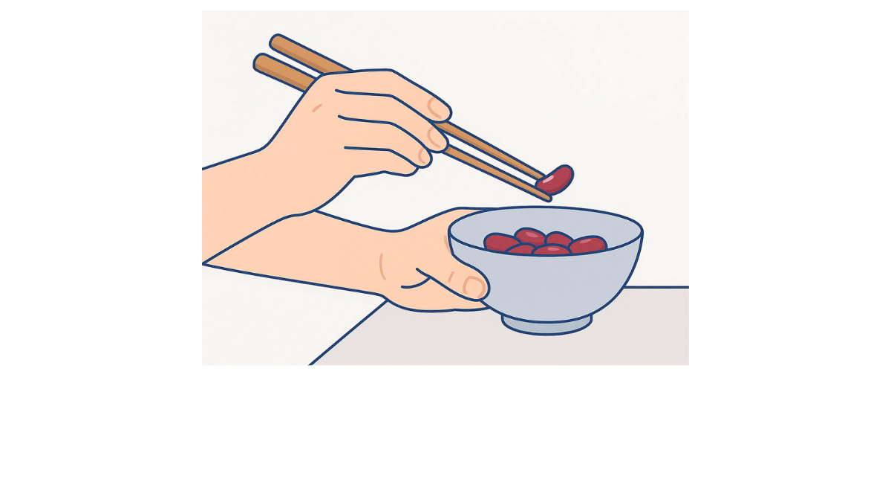
・一粒ずつ小豆を摘みましょう。
・しっかり摘んで他の容器に移しましょう。

